Slide 1
Производство торгового оборудования и POSM ООО РА «Да Винчи»
Торговое оборудование из МДФ, фанеры, ДСП с облицовкой декоративными материалами: HPL–пластик, сталь, бондаксаль, шпон, окраска по RAL и др.
Торцы гондол для металлического оборудования (магнитные накладки)
Торцы гондол для стандартного оборудования (крепление на двойной скотч)
Промо-столы для дегустаций и сэмплингов
Ролл-апы и другие инфо-стойки
Сменные декорации в лайт-боксы – ткань с печатью и силиконовым уплотнителем, бэклиты, дюратранс, транслюцентные стикеры
- Чехлы на антикражки – 3-х слойный МГК или ПВХ 2 мм с накаткой самоклейки с подвернутыми торцами. Печать 1440 dpi. Ламинация на выбор (матовая/глянцевая)
Подвесные декорации: мобайлы, баннеры, картонные и деревянные панели и др.
Цифровая и офсетная печать, весь постпринт
Производство: Печать Латексная и УФ-печать 1440 dpi, фрезерная резка, лазерная резка, окраска деталей в камере, кромочный станок, ламинация, работа с металлом, деревом, пластиками, акрилами, декоративными материалами. Офсет и цифра: А3, весь постпринт: ламинация, кашировка, шелкография, выборочный лак, КБС, скоба, пружина, люверсы, вырубка, конгрев, тиснение, цифровой плоттер (!), ручные работы.
Тел: +7 (916) 855-60-30 E-mail: lena-production@yandex.ru WEB: www.dvcci.ru

Slide 2
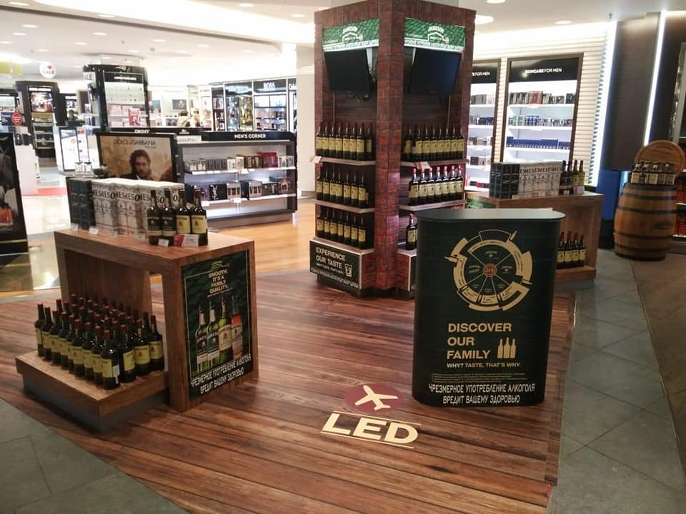
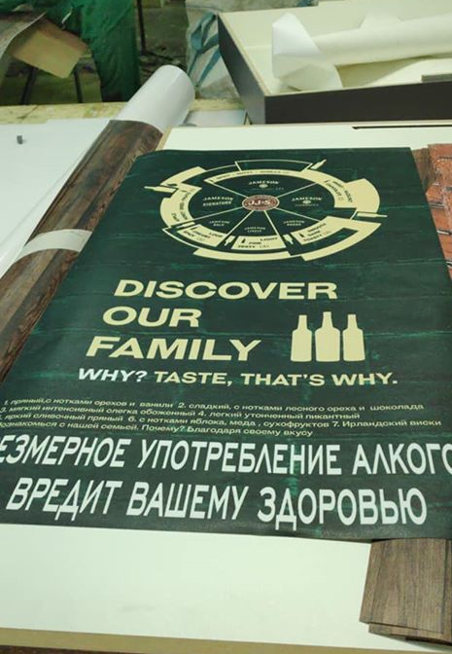
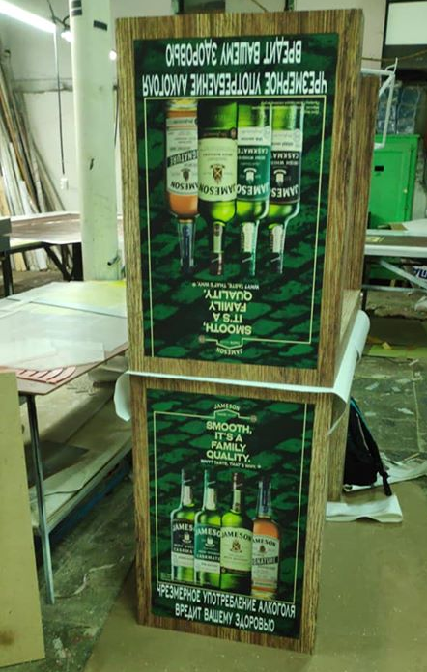
Стокеры из МДФ с облицовкой полистиролом, с запилом под 45 градусов, аппликация лого, дизайнерских пластиков, шпона, бондаксаля, самоклейки с ламинацией, окраска по RAL и т.д. Полки могут быть из пластика, акрила, закаленного стекла, МДФ и др. При формировании ТЗ, не забудьте указать размер изделий и нагрузку на каждую полку.
Тел: +7 (916) 855-60-30 E-mail: lena-production@yandex.ru WEB: www.dvcci.ru

Slide 3
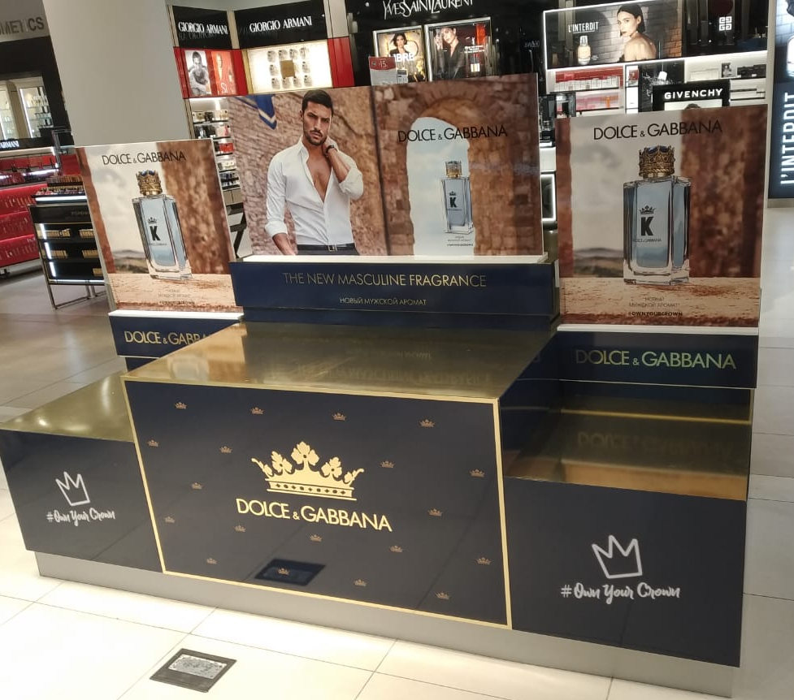
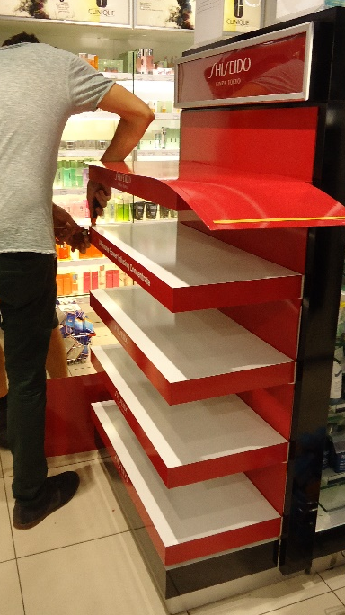
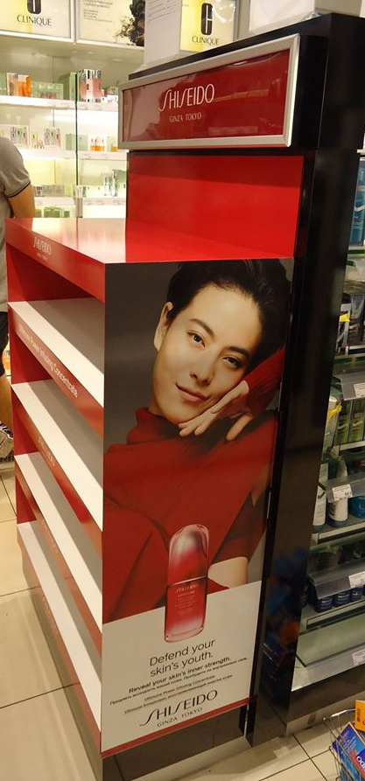
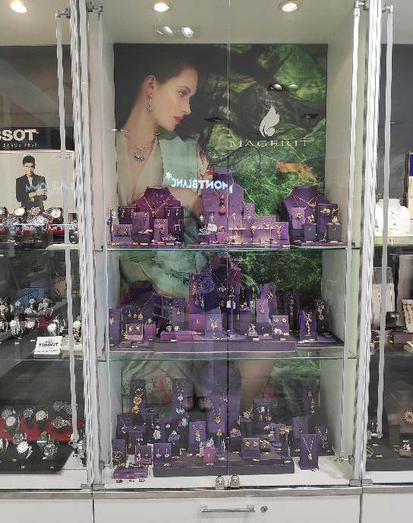
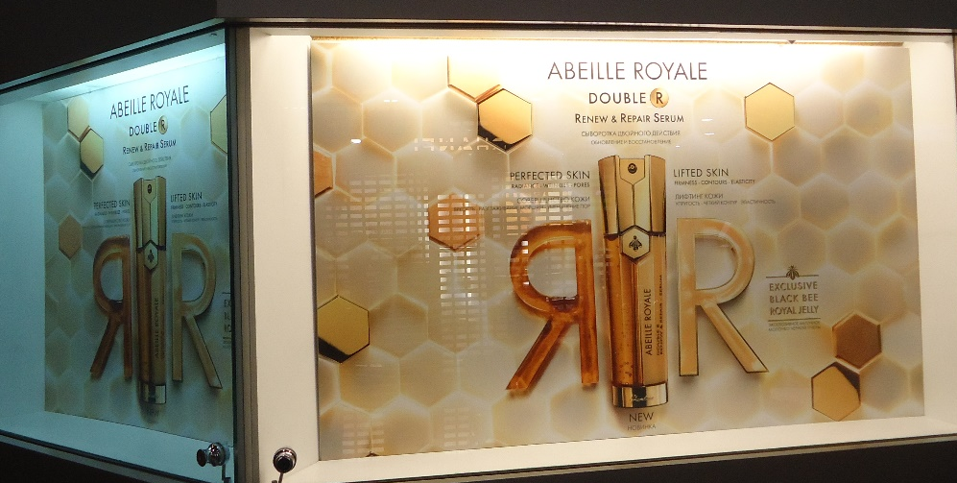
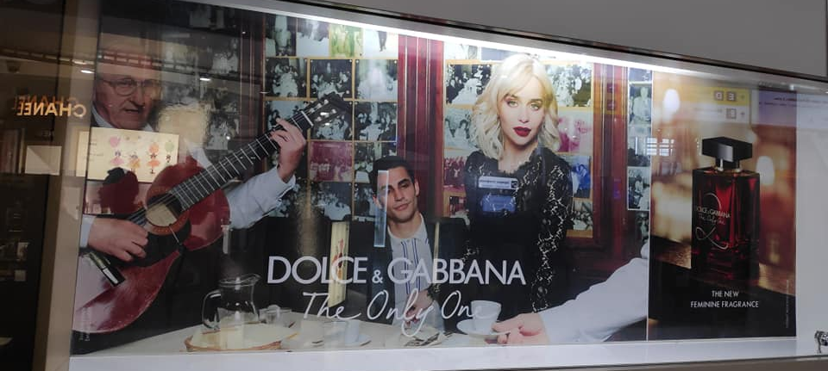
Декоративные накладки на торговое оборудование, шелфтокеры, вставки в ниши, и др.
Тел: +7 (916) 855-60-30 E-mail: lena-production@yandex.ru WEB: www.dvcci.ru

Slide 4
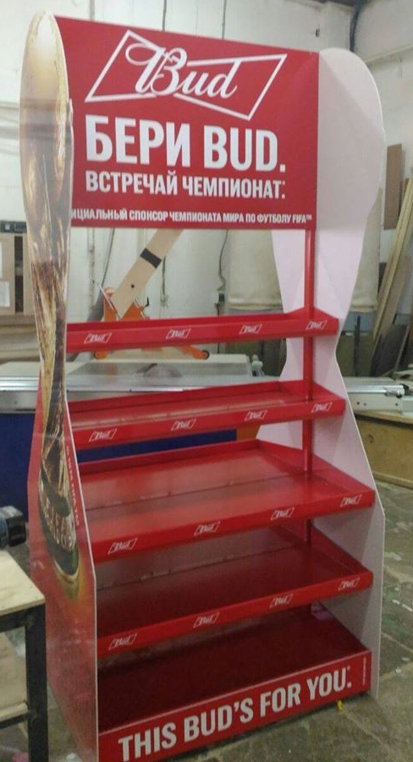
Стокеры из МДФ с облицовкой полистиролом, с запилом под 45 градусов, аппликация лого, дизайнерских пластиков, шпона, бондаксаля, самоклейки с ламинацией, окраска по RAL и т.д. Полки могут быть из пластика, акрила, закаленного стекла, МДФ и др. При формировании ТЗ, не забудьте указать размер изделий и нагрузку на каждую полку.
Тел: +7 (916) 855-60-30 E-mail: lena-production@yandex.ru WEB: www.dvcci.ru

Slide 5
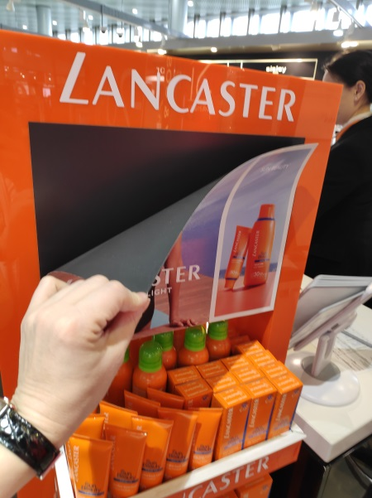
Накладки для металлического оборудования (на магнитной ленте или феррум-пленке) Латексная или прямая УФ-печать на пластике. Ламинация по желанию.
Тел: +7 (916) 855-60-30 E-mail: lena-production@yandex.ru WEB: www.dvcci.ru

Slide 6
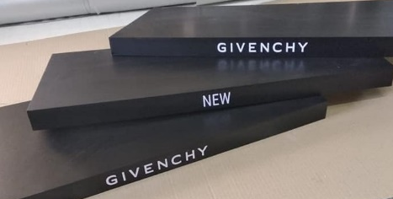
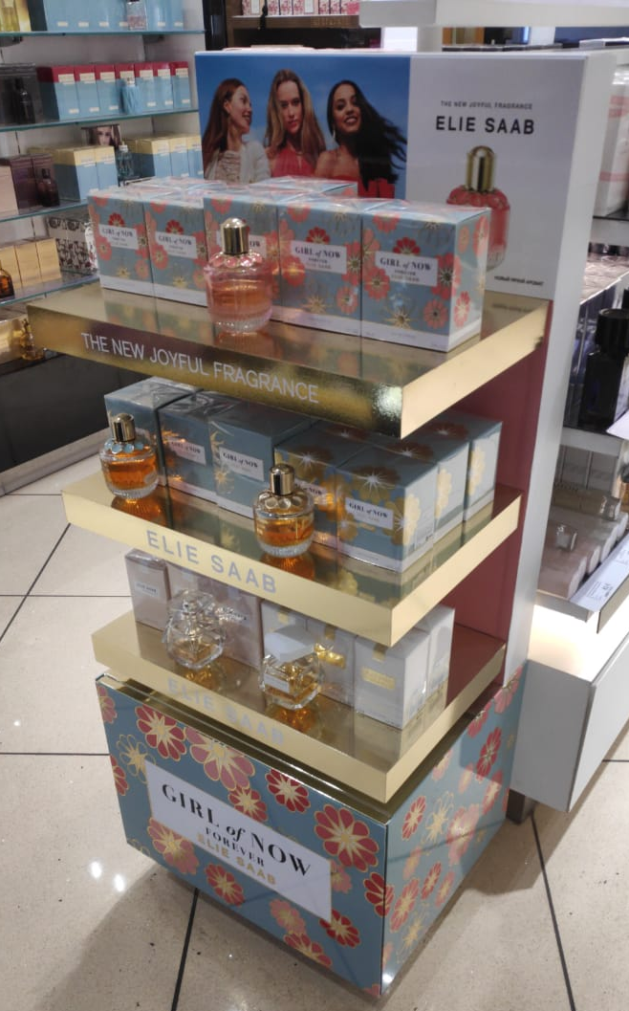
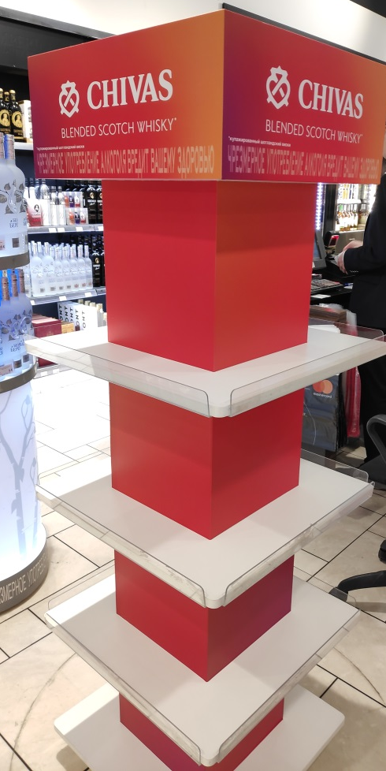
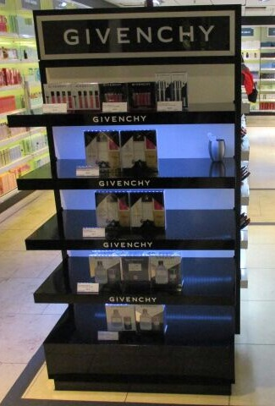
Торцы гондол для стандартного оборудования (Пластик: ПВХ или полистирол с накаткой самоклейки с подоворотом края, двойной 3М скотч по периметру с обратной стороны) Аппликация лого из декоративной пленки или объемные буквы из пластика или акрила. Шелфтокеры на полки.
Тел: +7 (916) 855-60-30 E-mail: lena-production@yandex.ru WEB: www.dvcci.ru

Slide 7
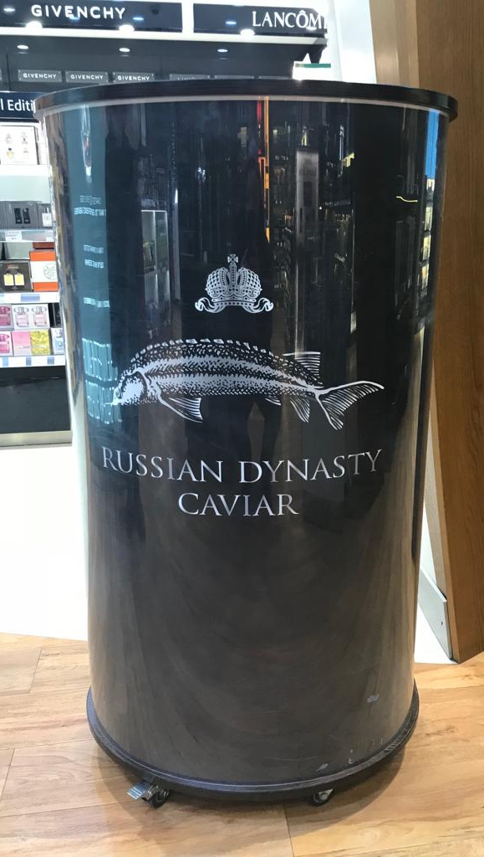
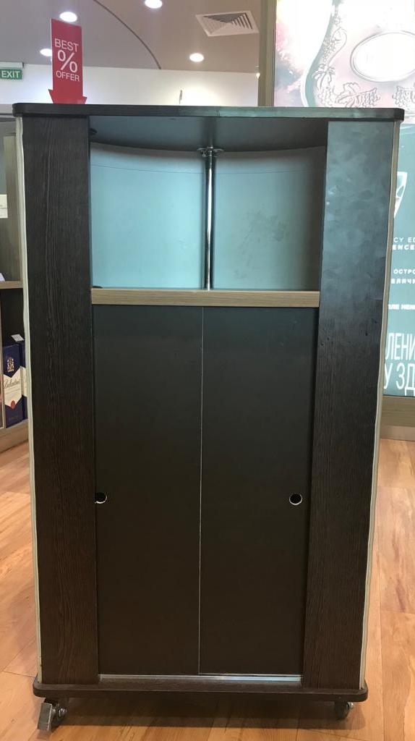
Промо-столы для дегустаций и сэмплингов: Стол Русская династия на колесиках со сменным имиджем с полкой и накопителем – ЛДСП, джокерные трубы, колеса, кромирование. Стандартный промостол с топпером: пластик с накаткой самоклейки, поставляется в сумке.
Тел: +7 (916) 855-60-30 E-mail: lena-production@yandex.ru WEB: www.dvcci.ru

Slide 8
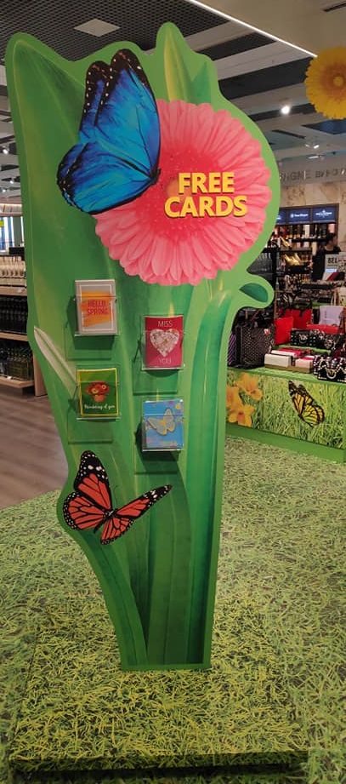
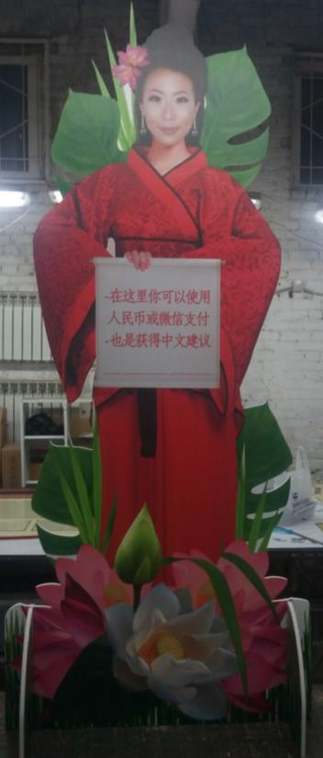
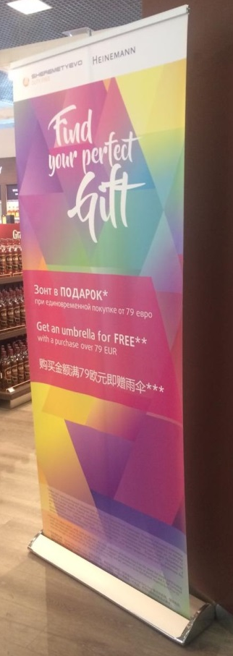
Ролл-апы и другие инфо-стойки: Баннер, пластик, фанера, джокерные конструкции.
Тел: +7 (916) 855-60-30 E-mail: lena-production@yandex.ru WEB: www.dvcci.ru

Slide 9
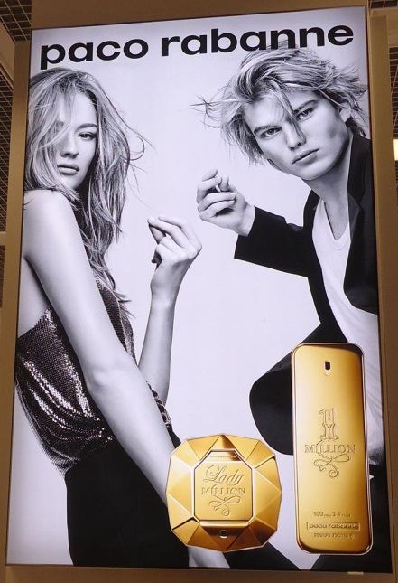
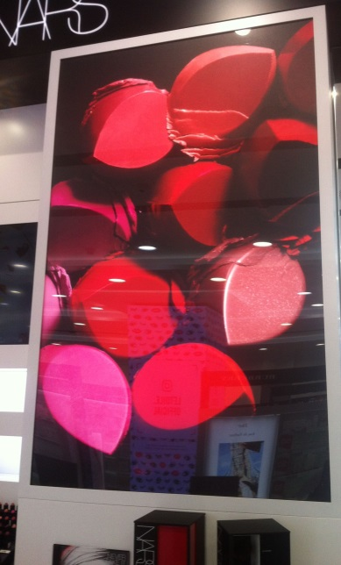
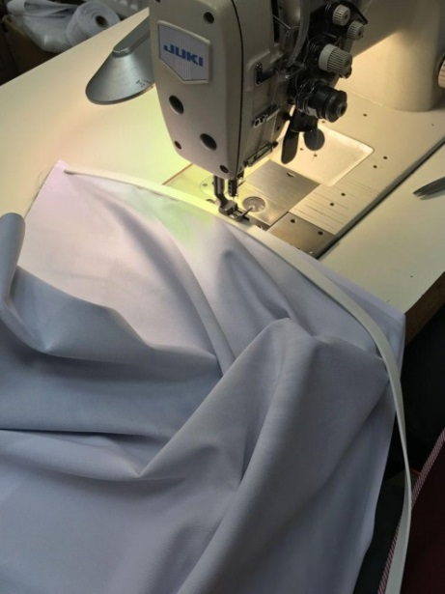
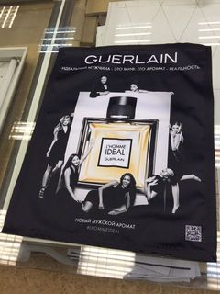
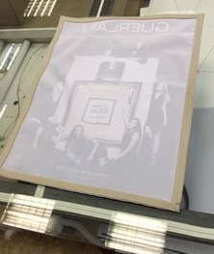
Сменные декорации в лайт-боксы – ткань с печатью и силиконовым уплотнителем, бэклит, дюратранс, транслюцентные пленки и т.д.
Тел: +7 (916) 855-60-30 E-mail: lena-production@yandex.ru WEB: www.dvcci.ru

Slide 10
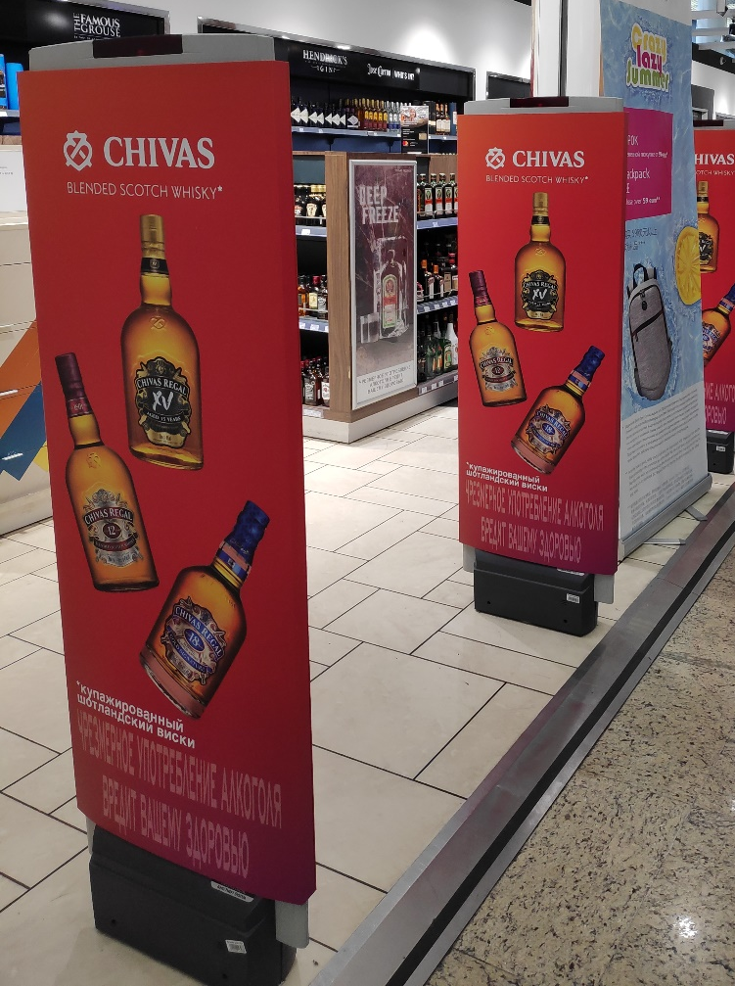
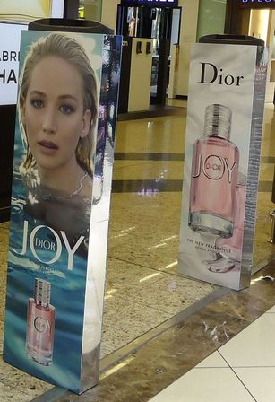
Чехлы на антикражки – трехслойный микрогофрокартон или ПВХ 2 мм толщиной с накаткой самоклейки с интерьерной печатью и ламинацией
Тел: +7 (916) 855-60-30 E-mail: lena-production@yandex.ru WEB: www.dvcci.ru

Slide 11
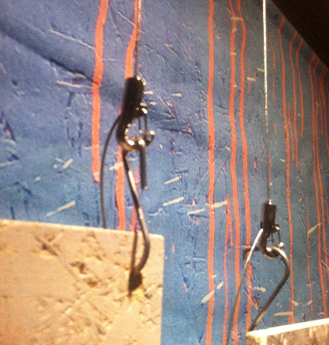
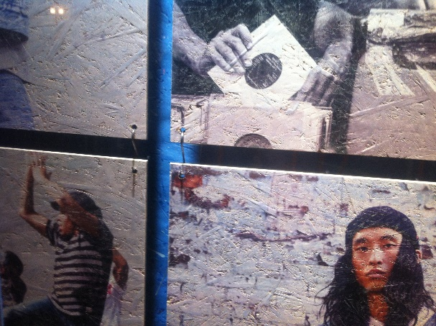
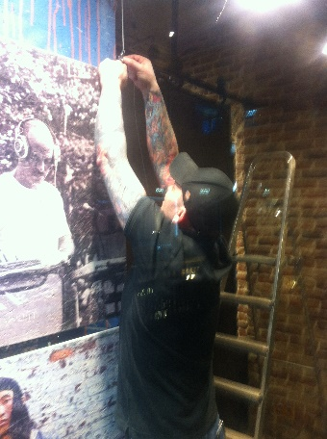
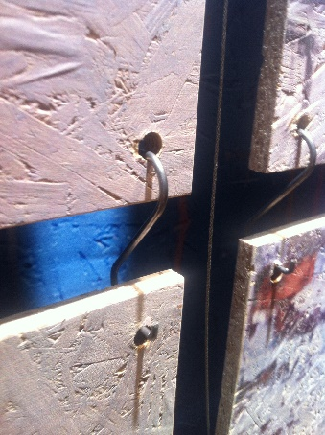
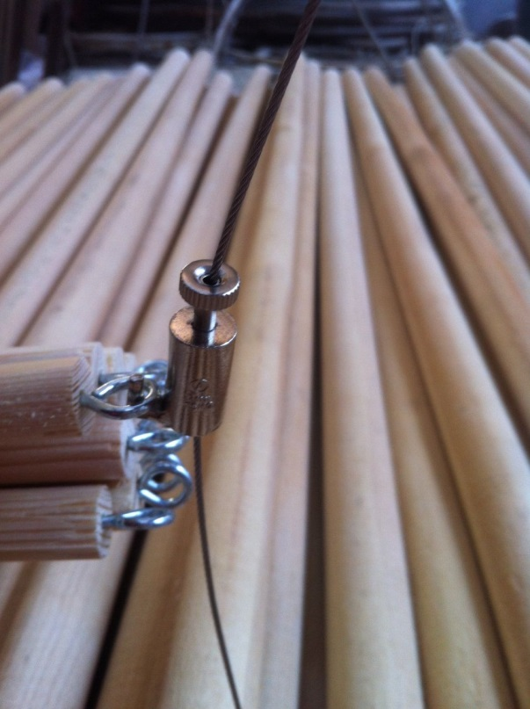
Подвесные декорации – мобайлы, баннеры и др.
Тел: +7 (916) 855-60-30 E-mail: lena-production@yandex.ru WEB: www.dvcci.ru

Slide 12
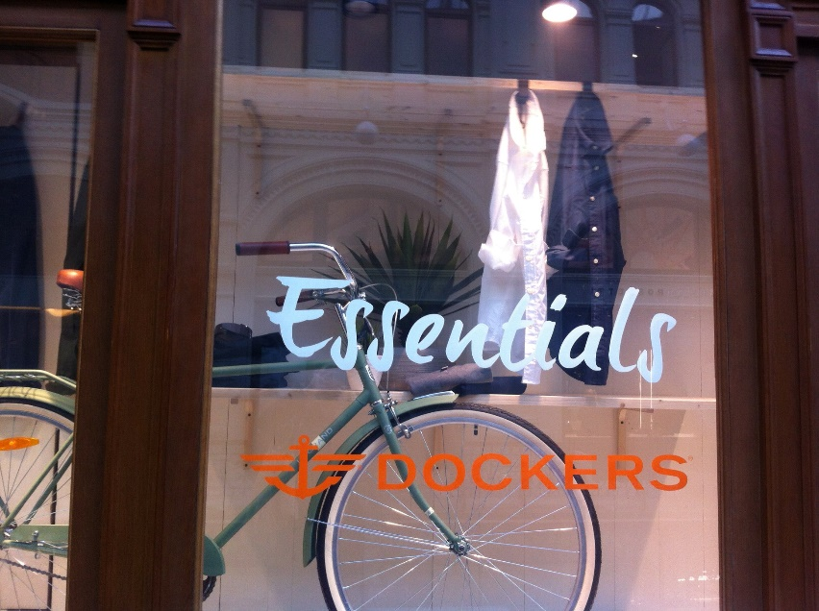
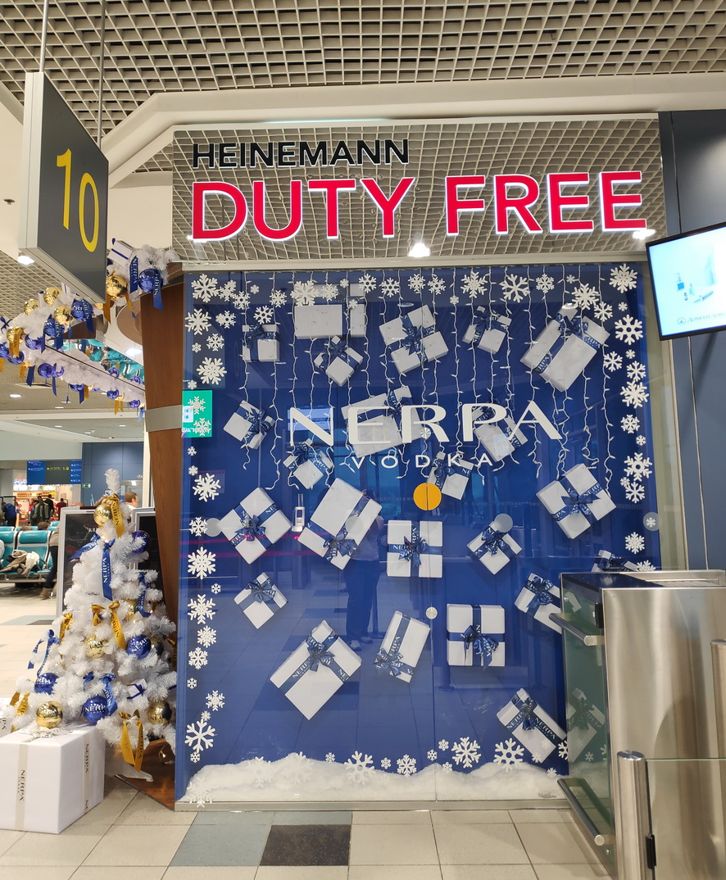
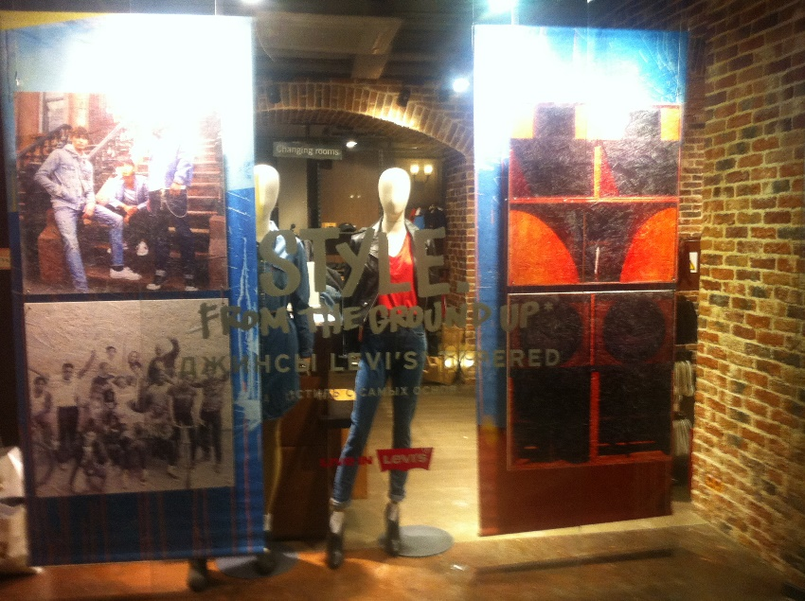
Оформление витрин – дизайн, чертежи, раскрой, печать, монтаж
Тел: +7 (916) 855-60-30 E-mail: lena-production@yandex.ru WEB: www.dvcci.ru

Slide 13
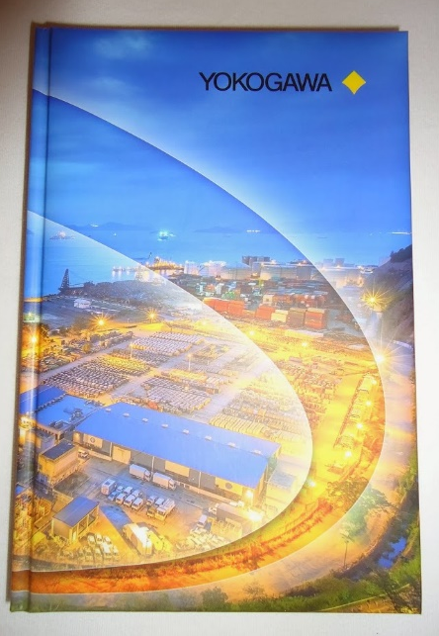
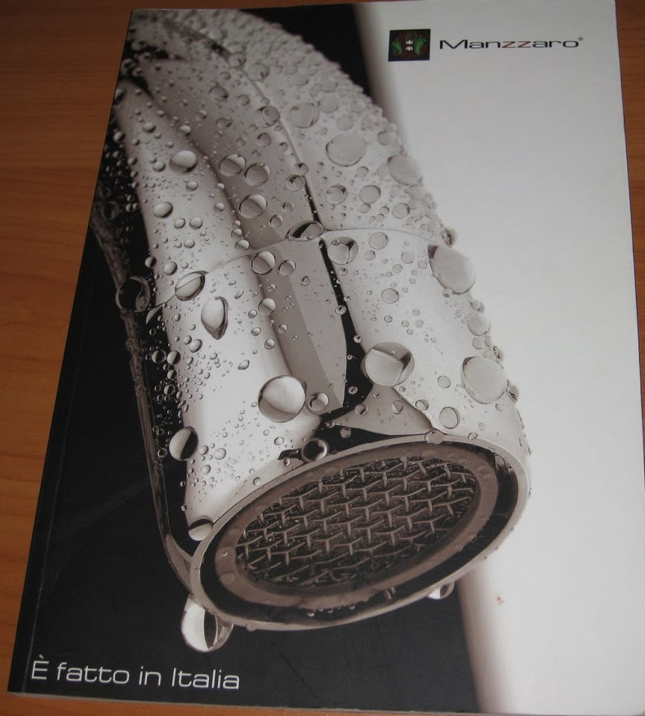
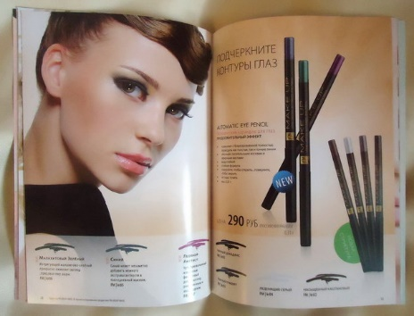
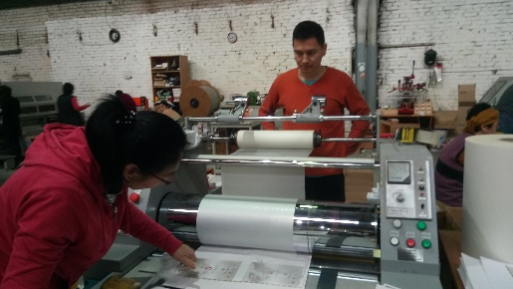
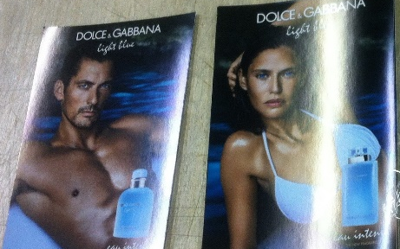
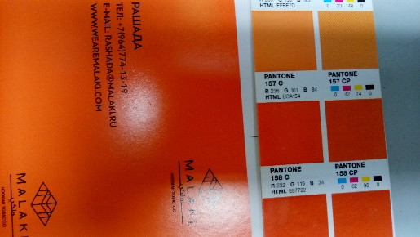
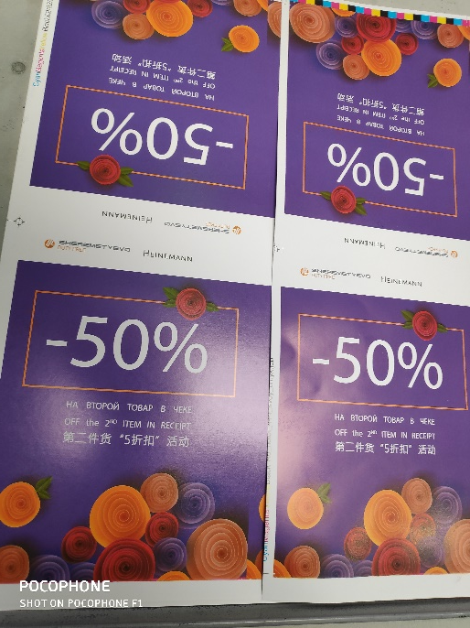
Полиграфия: Офсет, цифра, весь постпринт
Тел: +7 (916) 855-60-30 E-mail: lena-production@yandex.ru WEB: www.dvcci.ru

Slide 14
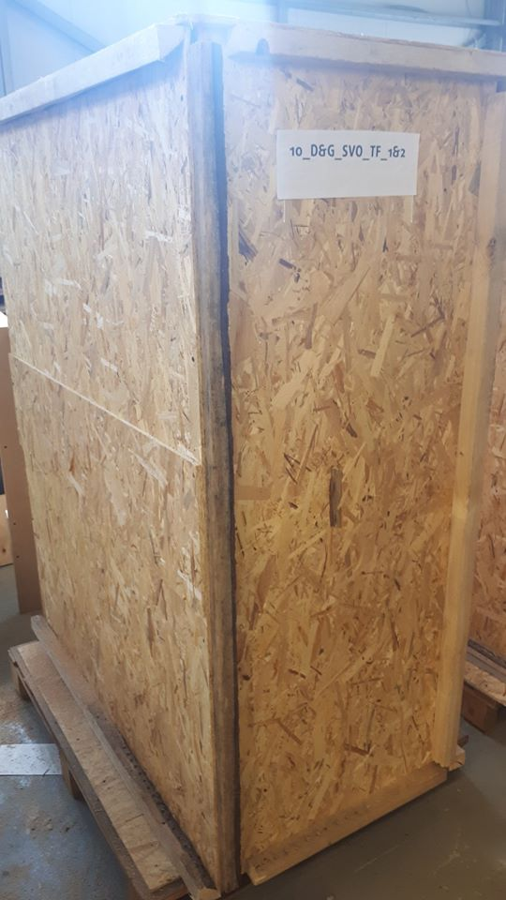
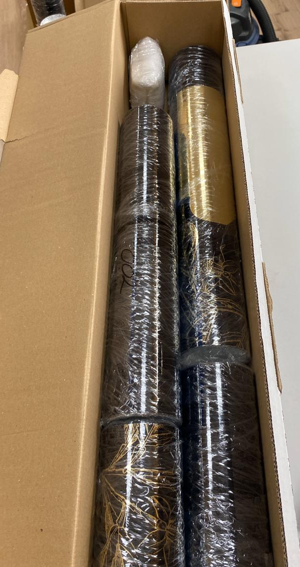
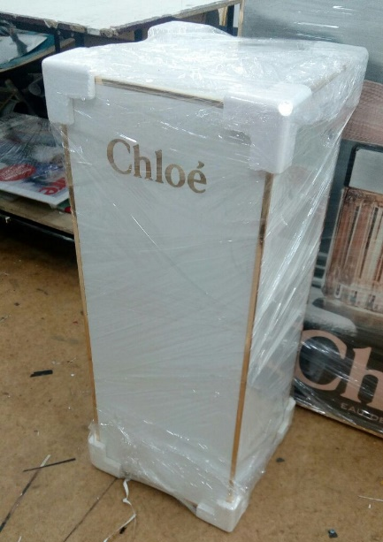
Упаковку изделий производим тщательно и аккуратно
Тел: +7 (916) 855-60-30 E-mail: lena-production@yandex.ru WEB: www.dvcci.ru

Slide 15
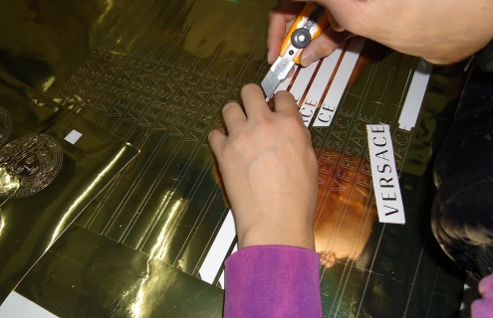
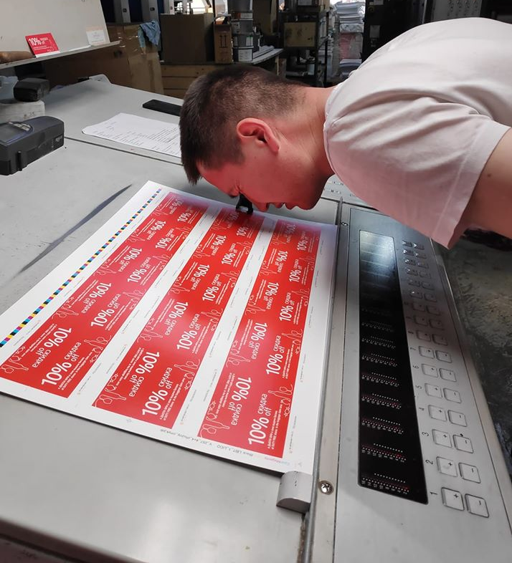
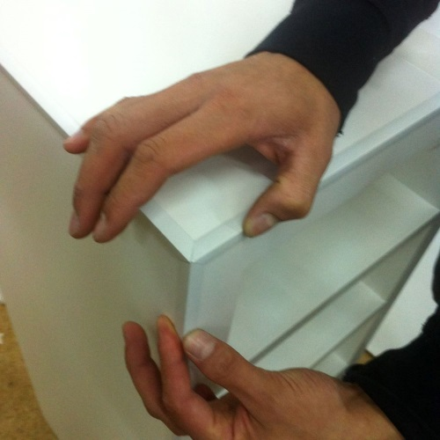
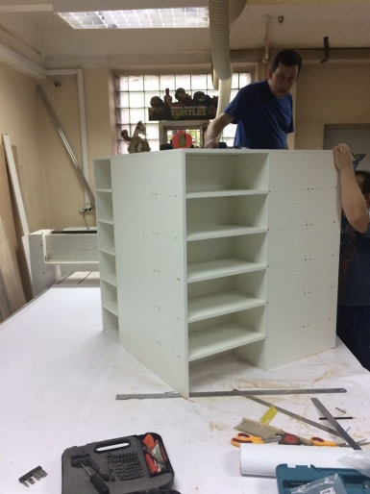
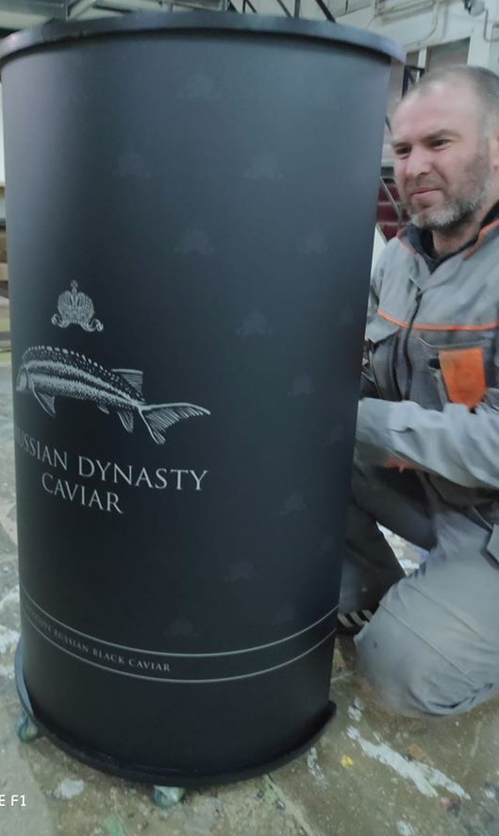
Благодарим за интерес к компании РА «Да Винчи» Ваш менеджер: Сенькина Елена +7 (916) 855-60-30 E-mail: lena-production@yandex.ru
Тел: +7 (916) 855-60-30 E-mail: lena-production@yandex.ru WEB: www.dvcci.ru

